Slide 1

DEPARTEMENT MATHEMATIQUES ET INFORMATIQUE
Filières : II-BDCC2
Machine Learning
Système de détection d'intrusion réseaux
Présenté par :
Soulaimane Cherkaoui
Zaid El Mouaddibe
Encadré par :
Pr. Soufiane Hamida
Année Universitaire : 2023 - 2024

Slide 2

Plan
1 -
Présentation de Projet
2 -
Collecte des Données
3 -
Prétraitement des Données
4 -
Sélection des Modèles
5 -
Évaluation des Modèles
6 -
Déploiement
Module - Machine Learning
2

Slide 3
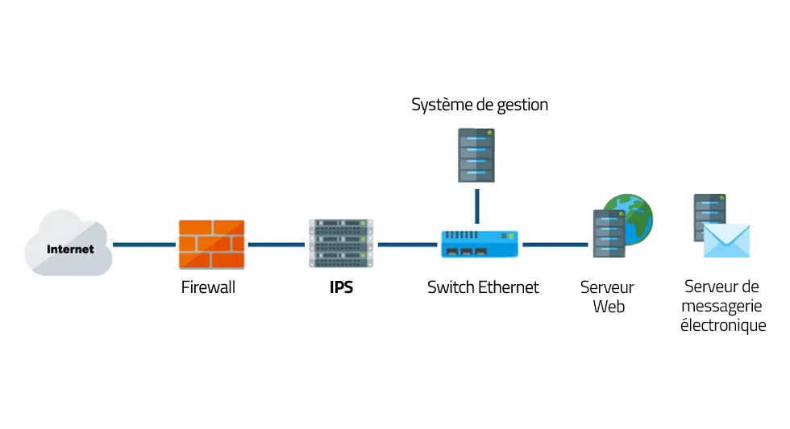
Présentation de projet
Un système de détection d’intrusion (IDS) surveille en continu le trafic réseau et les comportements des appareils connectés
Rôle de l'IDS
Détection : Identifie les activités malveillantes connues et les actions suspectes.
Surveillance : Examine les violations potentielles des politiques de sécurité établies.
IDS
Module - Machine Learning
3

Slide 4


Présentation de projet
Avantages Principaux de IDS :
Détection des Anomalies
Protection contre les vulnérabilités zero-day
Réduction des Charges
Prévention des Attaques
Pourquoi le Machine Learning ? Pour améliorer la précision de la détection et la capacité à apprendre de nouvelles menaces sans intervention humaine directe.
IDS
Module - Machine Learning
4

Slide 5


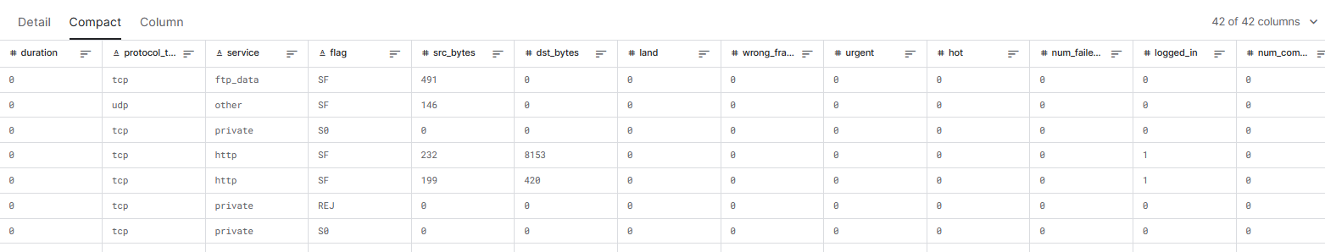
Collecte des Données
Source des Données : Kaggle
Détails des Datasets :
Train Data : Composé de 125,973 lignes et 42 colonnes, ce dataset sert à entraîner nos modèles.
Test Data : Avec 22,544 lignes et 42 colonnes, ce dataset permet de tester la performance de nos modèles.
Module - Machine Learning
5

Slide 6

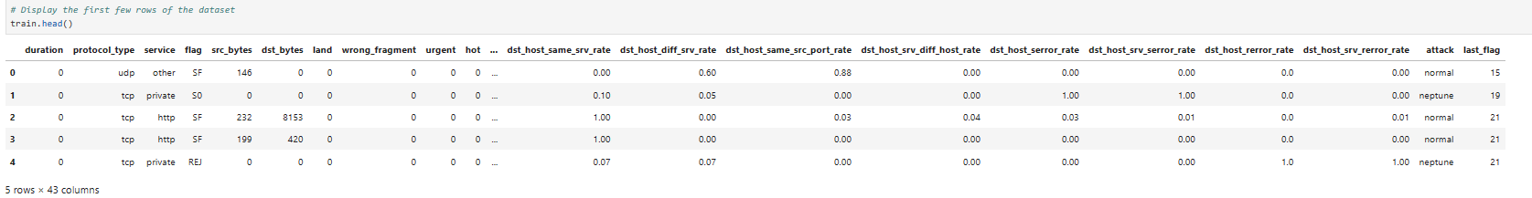
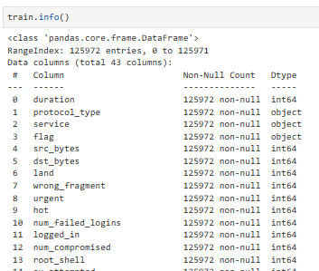
Prétraitement des Données
Objectif : Préparer les données pour optimiser l'efficacité du modèle.
1 – Compréhension des Données
Identification des colonnes, de leurs types (numérique, catégorique), et distinction entre les caractéristiques (inputs du modèle) et la cible (ce que le modèle essaie de prédire).
Module - Machine Learning
6

Slide 7
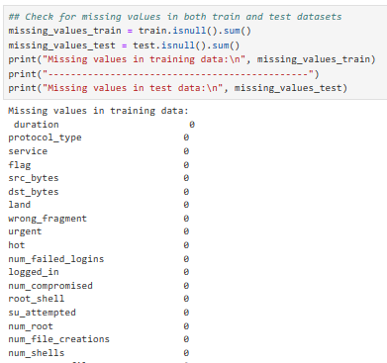
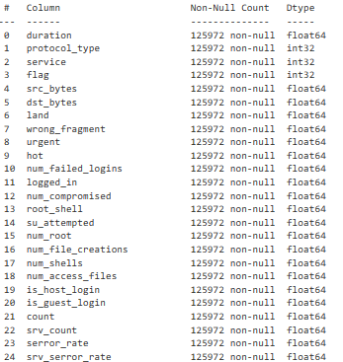
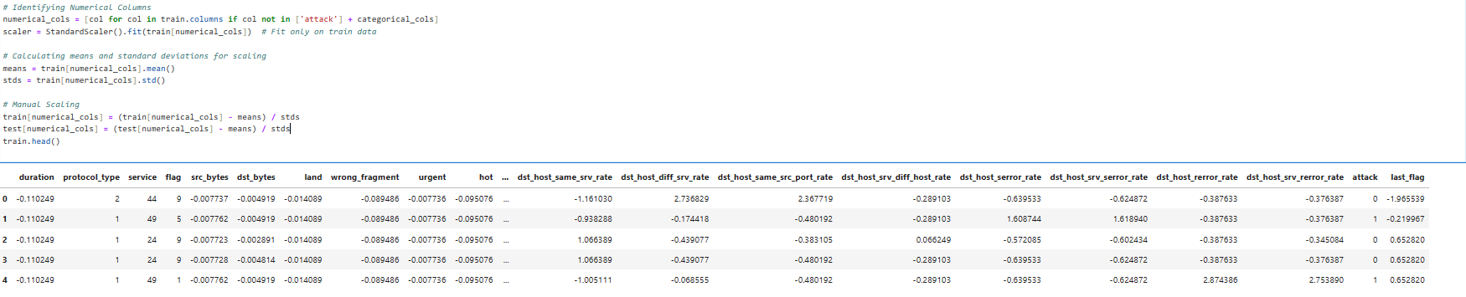
Prétraitement des Données
Objectif : Préparer les données pour optimiser l'efficacité du modèle.
2 – Nettoyage : Traitement des Valeurs Manquantes
Identification et gestion des données incomplètes pour éviter des biais ou des erreurs dans les prédictions du modèle.
« Des données propres mènent à des analyses plus précises et fiables »
Missing Values / StandardScaler() / Types
Module - Machine Learning
7

Slide 8
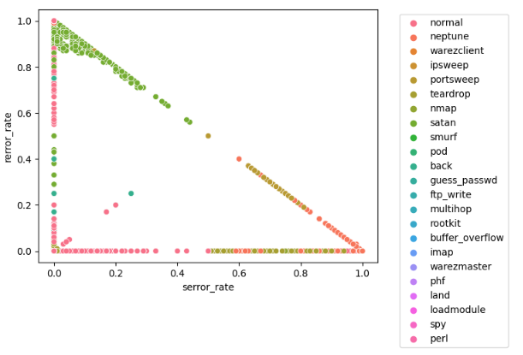
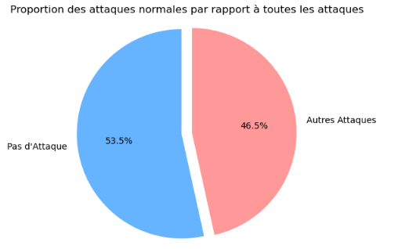
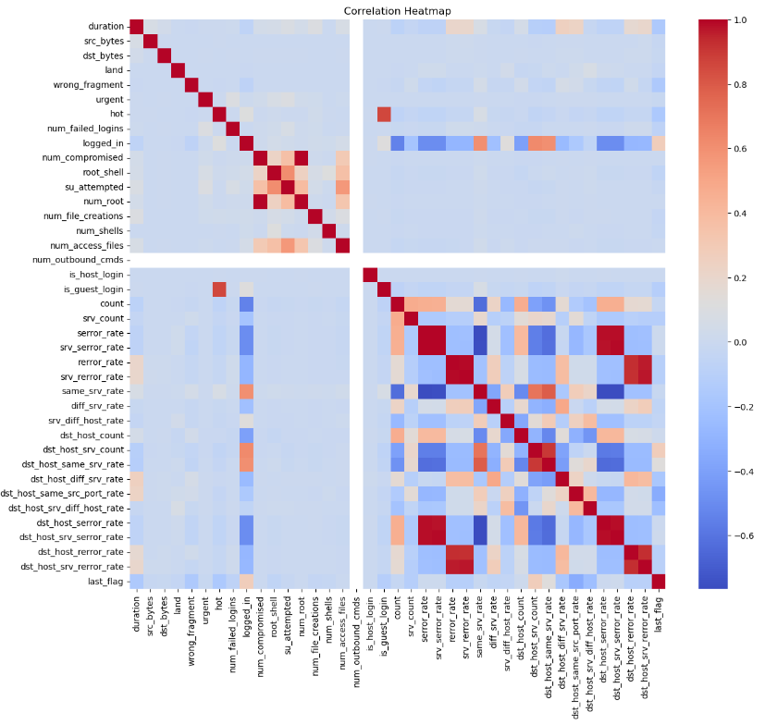
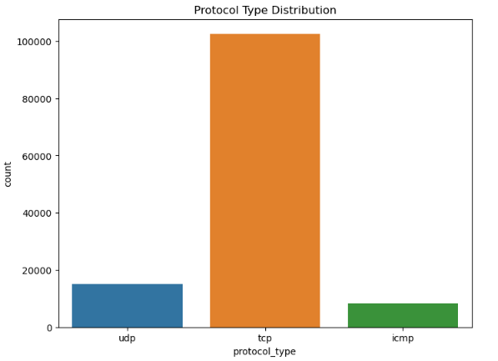
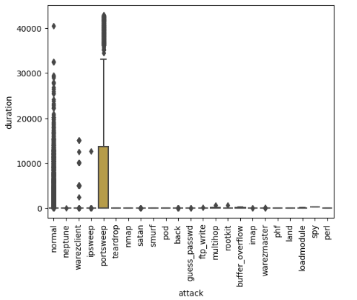
Prétraitement des Données
Objectif : Préparer les données pour optimiser l'efficacité du modèle.
3 – Exploration Visuelle
Utilisation de graphiques et de visualisations pour mieux comprendre les distributions, les tendances et les relations potentielles entre les caractéristique.
Module - Machine Learning
8

Slide 9

Sélection des Caractéristiques
Utilisation de ExtraTreesClassifier pour identifier les caractéristiques les plus pertinente.
Méthode basée sur des arbres pour évaluer l'importance de chaque caractéristique dans la prédiction de la cible.
Module - Machine Learning
9

Slide 10
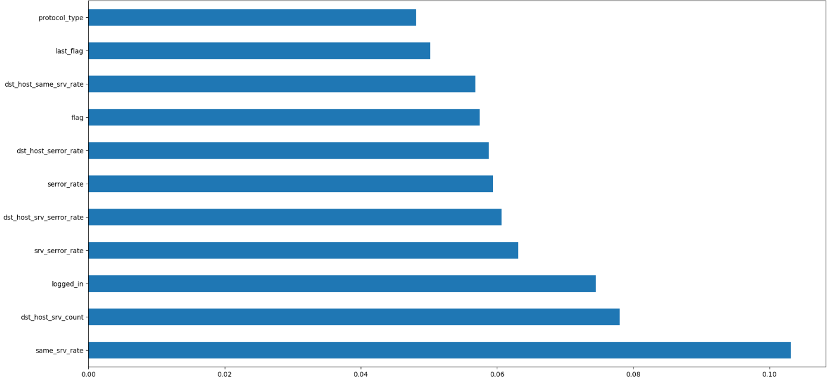
Sélection des Caractéristiques
Top 11 Caractéristiques Sélectionnées :
Type de Protocole (protocol_type)
Dernier Indicateur (last_flag)
Taux de Services Similaires par l'Hôte Distant (dst_host_same_srv_rate)
Type de Connexion (flag)
Nombre de Connexions au Service par l'Hôte Distant (dst_host_srv_count)
Taux d'Erreurs (serror_rate)
Taux d'Erreurs de Service par l'Hôte Distant (dst_host_srv_serror_rate)
Taux d'Erreurs de Service (srv_serror_rate)
Statut de Connexion (logged_in)
Nombre de Connexions au Service par l'Hôte Distant (dst_host_srv_count)
Taux de Services Similaires (same_srv_rate)
La sélection de ces caractéristiques optimise la capacité du modèle à détecter efficacement les intrusions, en se concentrant sur les indicateurs les plus significatifs de comportement malveillant.
Module - Machine Learning
10

Slide 11
Choix des Modèles
Régression Logistique
Modèle simple et rapide, idéal pour établir une base de référence.
Random Forest
Gére les données catégorielles et continues.
Naive Bayes
Rapide et efficace dans les scénarios où l'indépendance des caractéristiques est une approximation raisonnable.
KNN (K-Nearest Neighbors)
Puissant pour les classifications où la relation entre les caractéristiques est importante.
SVC (Support Vector Classifier)
Offre une grande précision et est efficace dans des espaces de haute dimension.
Module - Machine Learning
11

Slide 12
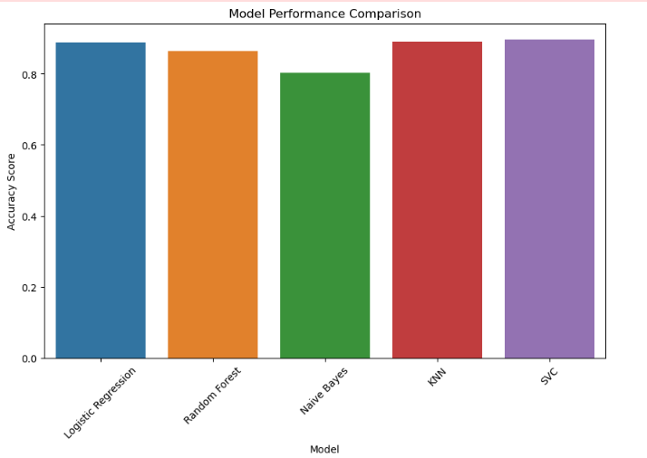
Évaluation des Modèles
Modèles | Accuracy
Régression Logistique | 0.88804
Random Forest | 0.86377
Naive Bayes | 0.80260
KNN | 0.88994
SVC | 0.89735
Module - Machine Learning
12

Slide 13
Optimisation du Modèle avec Voting Classifier
Voting Classifier combine les prédictions de plusieurs modèles ML pour améliorer la performance globale.
Combinaison de Modèles :
Régression Logistique, Random Forest, Naive Bayes, KNN, SVC
Objectif : Utiliser la force collective pour une décision majoritaire.
Cela suggère que la réduction à des modèles plus cohérents et précis (Logistic Regression, KNN, SVC) a renforcé la qualité de la prédiction globale.
Voting Classifier Accuracy All Models: 0.87730
Ajustement des Modèles :
Suppression : Random Forest et Naive Bayes.
Raison : Concentrer l'effort sur les modèles les plus performants et complémentaires.
Voting Classifier Accuracy 3 Models: 0.89987
Module - Machine Learning
13

Slide 14

Déploiement du Modèle
Module - Machine Learning
14

Slide 15
DEPARTEMENT MATHEMATIQUES ET INFORMATIQUE
Filières : II-BDCC2
Machine Learning
Système de détection d'intrusion réseaux
Présenté par :
Soulaimane Cherkaoui
Zaid El Mouaddibe
Encadré par :
Pr. Soufiane Hamida
Année Universitaire : 2023 - 2024

